Slide 1
Здоровье сберегающие технологии в рамках реализации ФГОС ДО
Воспитатель первой категории
Рыбина
Наталья
Анатольевна

Slide 2
Актуальность
Здоровье ребенка – это здоровье нашего будущего.
Определяющим фактором в системе сохранения и укрепления здоровья детей младшего дошкольного возраста являются здоровье сберегающие технологии. Цель которых обеспечить детям возможность сохранения и укрепления здоровья.

Slide 3
Что такое здоровье сберегающие технологии.
Это методы и приемы в работе с детьми и сотрудничество с родителями.
Ритмопластика
Динамические паузы
Подвижные и спортивные игры
Релаксация
Пальчиковая гимнастика
Дыхательная гимнастика
Бодрящая гимнастика

Slide 4
Здоровье сберегающие технологии включают в себя:
Технологии обучающие:
Утренняя гимнастика
Физкультурные занятия
Серии познавательных занятий
Самомассаж
Активный отдых
Технологии коррекции:
Артикуляционная гимнастика
Сказкотерапия
Цветотерапия

Slide 5
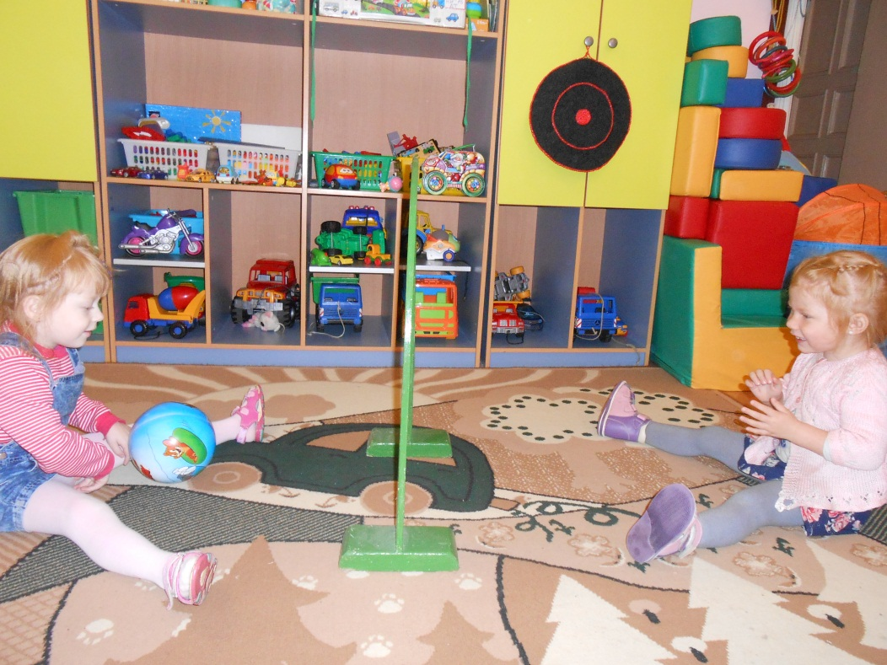
Играя создаем условия для развития двигательной активности
Игровая форма проведения физических упражнений, занятий, спортивных и подвижных игр, помогает развить у детей инициативу и самостоятельность.

Slide 6
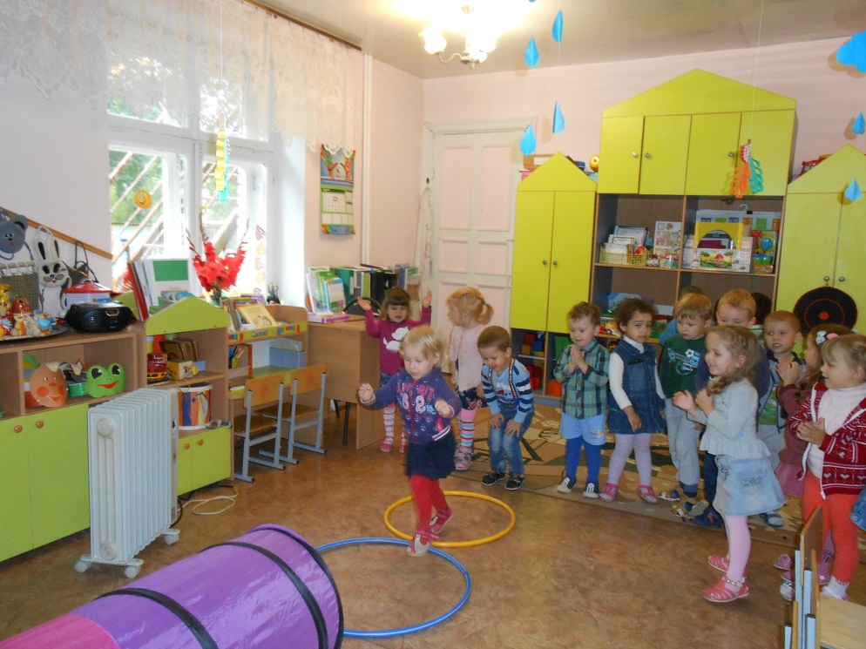
Игровые методы
Привлекаем детей к участию в коллективных и индивидуальных двигательных действиях, учитывая возрастные и индивидуальные особенности детей.

Slide 7
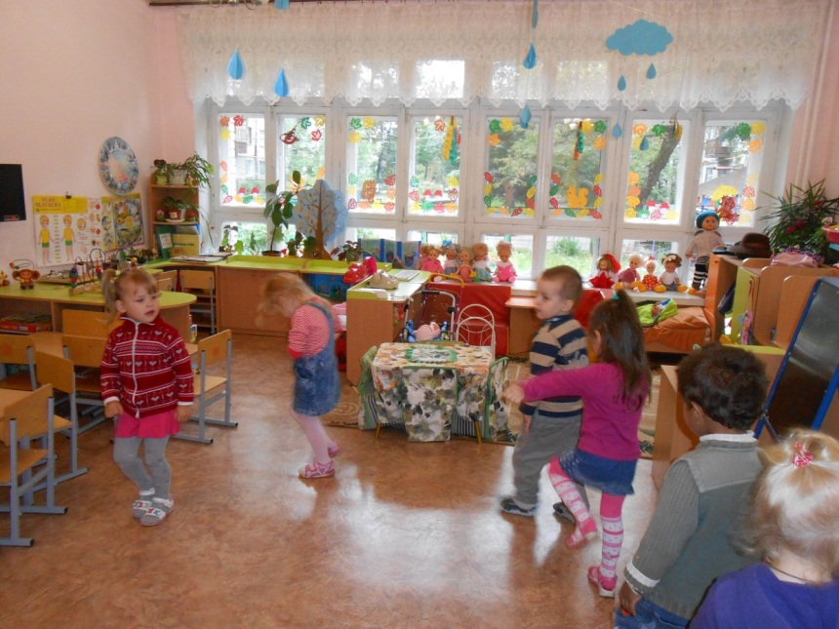
Утренняя гимнастика
Утренняя гимнастика – это комплекс упражнений, которые помогают зарядить весь организм положительной энергией на весь день. Также закрепить двигательные навыки и умения. Выработать привычку начинать день с утренней гимнастики.

Slide 8
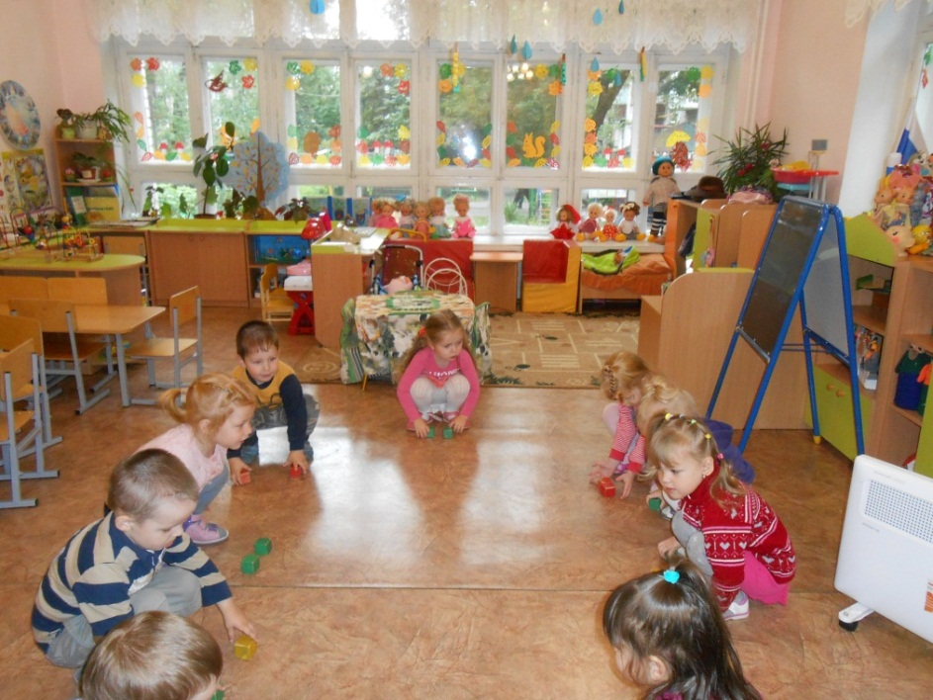
Физкультурные занятия
Физкультурные занятия направлены на то, чтобы научить детей ориентироваться в пространстве, действовать сообща, проявлять индивидуальные двигательные способности.

Slide 9
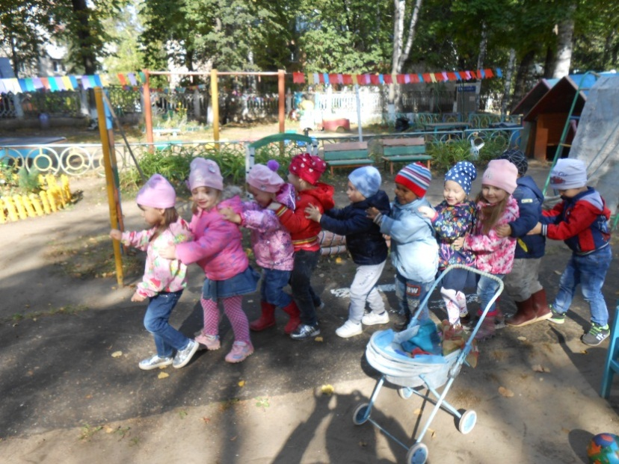
Подвижные игры
Подвижные игры имеют большое значение для всестороннего развития ребенка. В подвижных играх создаются благоприятные условия для воспитания физических качеств. С помощью подвижных игр расширяются и углубляются представление об окружающей действительности.

Slide 10
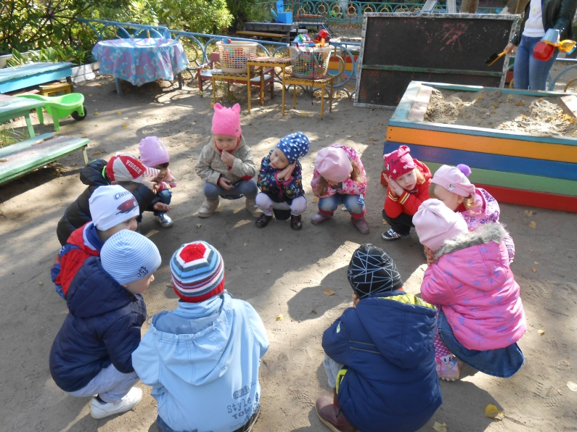

Slide 11
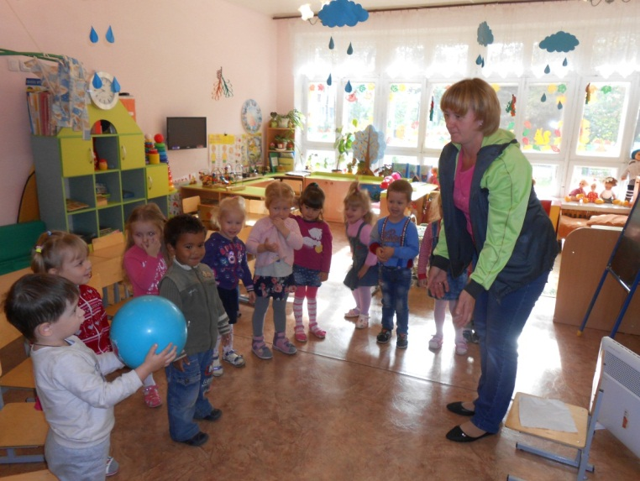
Игровые упражнения
Игровые упражнение позволяют развивать мышечные ощущения, дают возможность обратить внимание малышей на отдельные элементы движений, помогают совершенствовать движения.

Slide 12
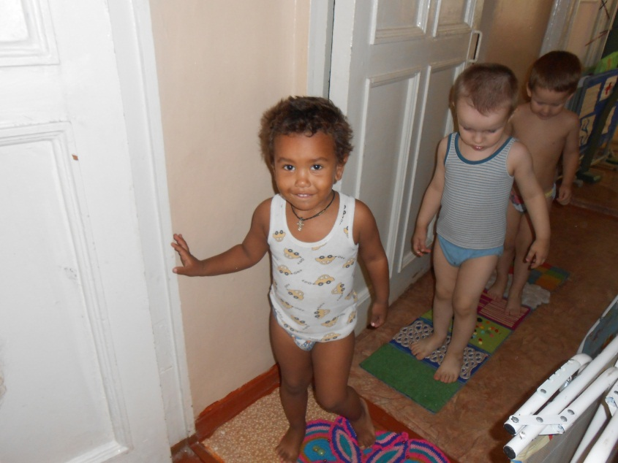
Гимнастика после сна
Бодрящая гимнастика направлена на постепенный переход ото сна к бодрствованию. Это закаливание, ходьба и бег по коррекционным дорожкам, из помещения в помещение с разницей температуры.

Slide 13
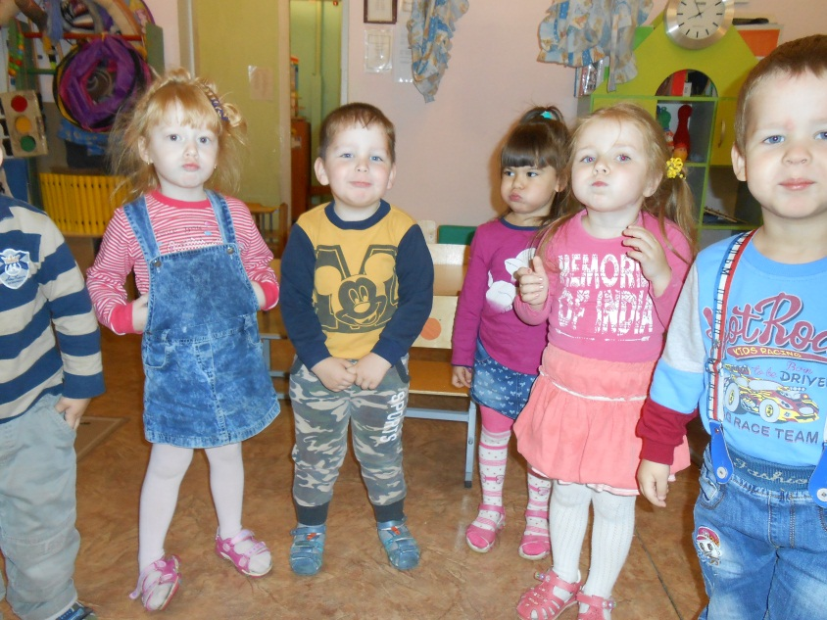
Дыхательная гимнастика
Это система дыхательных упражнений направленных на укрепление здоровья, на тренировку дыхательной мускулатуры. Способствует формированию правильного ритмичного дыхания и произношения звуков.

Slide 14
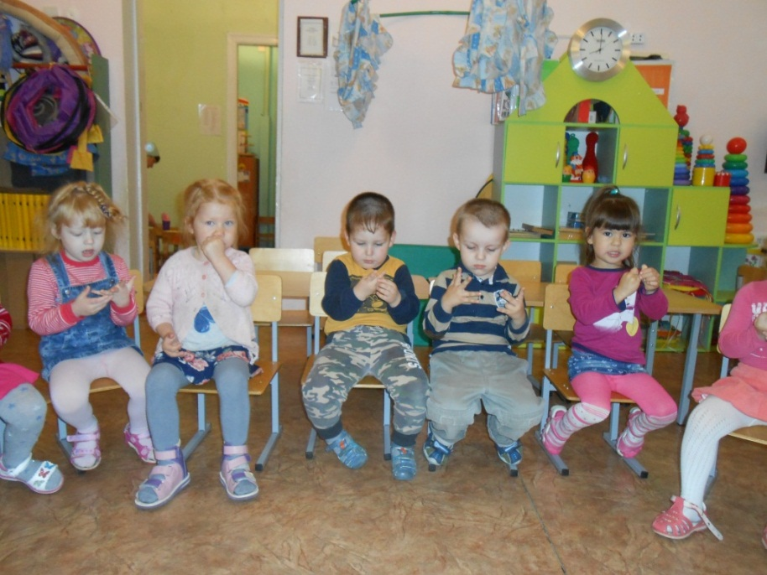
Пальчиковая гимнастика
Учит переключаться с одного движения на другое, напрягать и расслаблять мышцы. Требует участия обеих рук, что дает возможность ориентироваться. Развивает умение сохранять положение пальцев некоторое время.

Slide 15
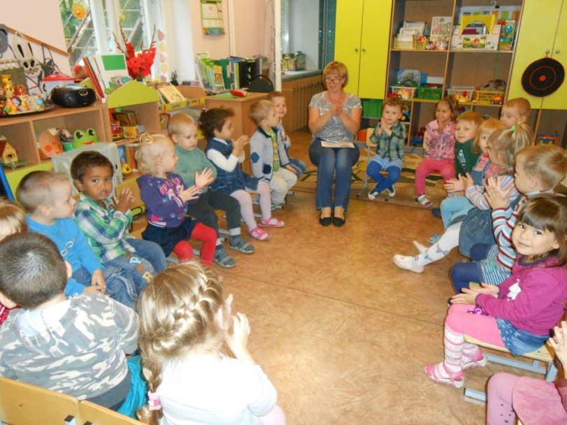
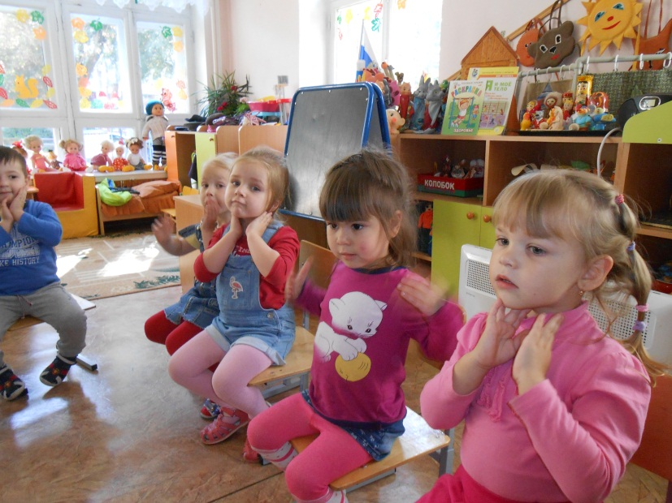
Игры и упражнения на снижение психоэмоционального напряжения с элементами самомассажа
Активизирует внимание, память, речь. Самомассаж улучшает тонус и кровообращение, стимулирует активные точки. Способствует нормализации психоэмоционального состояния.

Slide 16
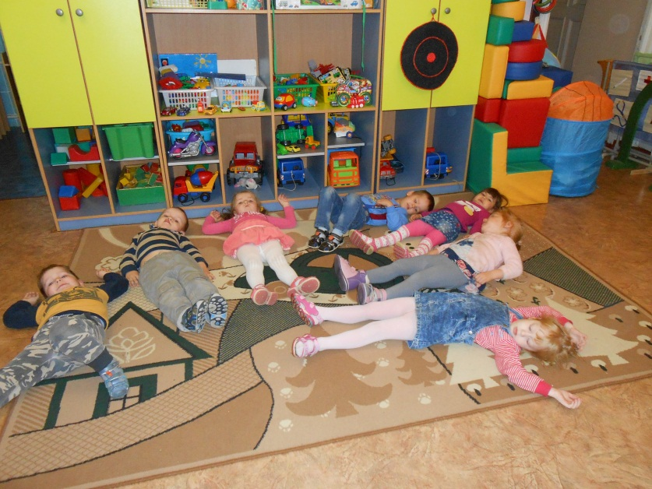
Релаксация
Умение расслабляться позволяет устранить беспокойство, возбуждение, скованность. Позволяет восстановить силы, увеличить запас энергии.

Slide 17
Вывод
Применение в работе здоровье сберегающих технологий позволяет повысить результативность всего воспитательно – образовательного процесса, сформировать ценностные ориентации, направленные на сохранение и укрепление здоровья.

